Slide 1
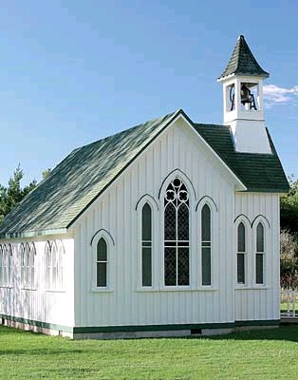
Omvang van de gemeente
dr. Raymond R. Hausoul

Slide 2
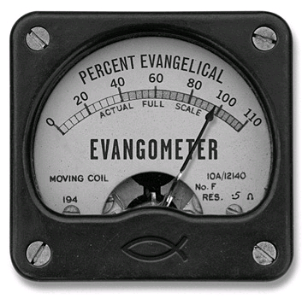
Christus
Montanisten
Oosters Orthodoxe kerk
1054–1800
30–1054nC
Rooms-Katholieke Kerk
Gereformeerden
BEZ
1800–1980
VEG
ECV
VVP
VIANOVA

Slide 3
Termen voor de gemeente
Ἐκκλησία
Πόλις
Κυριακός
Ekklésia
Polis
Kyriakos
Nadruk op bijeenkomst
Nadruk op levenswijze
Nadruk op relatie

Slide 4
Israël en de gemeente
Verschillen (dispensationalisme)
Israël vanaf Gn12.
Gemeente vanaf Hd2
Israël is één volk.
Gemeente meerdere volken.
Israël bestaat ook uit ongelovigen.
De gemeente enkel uit gelovigen.
Overeenkomsten (verbondsleer)
Beiden dienen God bekend te maken op aarde.
Beiden zijn enkel verlost door de Messias.
Beiden zijn nakomelingen van Abraham.

Slide 5
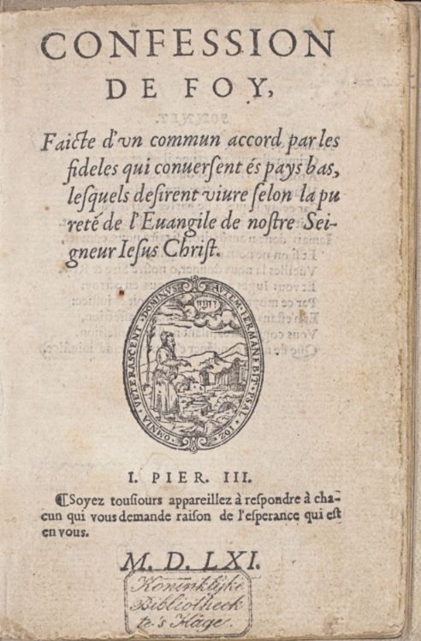
Wij geloven en belijden een enige katholieke of algemene Kerk, dewelke is een heilige vergadering der ware christgelovigen, al hun zaligheid verwachtende in Jezus Christus, gewassen zijnde door zijn bloed, geheiligd en verzegeld door de Heiligen Geest. Deze Kerk is geweest van het begin der wereld af, en zal zijn tot het einde toe; gelijk daaruit blijkt, dat Christus een eeuwig Koning is, dewelke zonder onderdanen niet zijn kan.
– Nederlandse Geloofsbelijdenis, §27.

Slide 6
Plaatselijke gemeente
Universele gemeente
Zichtbare gemeente

Slide 7
Lesvragen voor dit seizoen
Les 1: Wat is het nut van een onderscheid tussen Israël en de gemeente?
Les 2: Bedenk twee eigentijdse beelden om de gemeente te beschrijven.
Les 3: Welke voor- en nadelen zie jij in de drie kerkmodellen: episcopaal, presbyteriaans en congregrationalistisch?
Les 4: Is er een relatie tussen waterdoop en wedergeboorte (vgl. Jh3; Hd2; Tt3)?
Les 5: Waar lopen we tegen op als Jezus daadwerkelijk als Persoon bij de viering van het avondmaal in ons midden is?
Les 6: Waaraan zie je dat je de Geest ontving? Wat zou veranderen als je de Geest niet had?
Les 7: Waarom schenkt God de Geestesdoop?
Les 8: Weet je al wat je bediening is? Welke gaven schonk de Geest je al?

